Slide 1
Zaburzenia rozwojowe wieku przedszkolnego-diagnoza i różnicowanie
Katarzyna Nicpoń-psycholog,logopeda
terapeuta wwrd
terapeuta ASD
terapeuta systemowy
Patrycja Gajowniczek- psycholog
16.11.2023r.3r
Poradnia Psychologiczno-Pedagogiczna w Lubartowie

Slide 2
Rodzaje:
Całościowe zaburzenia rozwoju
Opóźniony rozwój psychoruchowy
Zaburzenia integracji sensorycznej
Zaburzenia lękowe

Slide 3
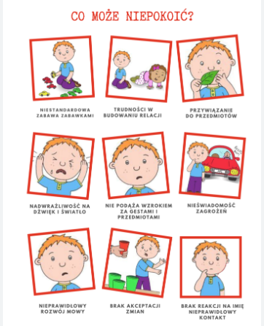
Całościowe zaburzenia rozwoju
NOWA KLASYFIKACJA chorób i problemów zdrowotnych – icd 11 została opublikowana na stronach WHO 18 stycznia 2018 roku, a Obowiązuje od 1 stycznia 2022 roku. Nie ma jeszcze polskiej wersji językowej, polska MA 5-LETNI OKRES PRZEJŚCIOWY NA WDROŻENIE ICD-11. DO TEGO CZASU BĘDĄ OBOWIĄZYWAĆ STARE WYTYCZNE.
ICD 10
F84.0 – Autyzm dziecięcy
F84.1 – Autyzm atypowy
F84.2 – Zespół Retta
F84.3 – Inne dziecięce zaburzenia dezintegracyjne
F84.4 – Zaburzenie hiperkinetyczne z towarzyszącym upośledzeniem umysłowym i ruchami stereotypowymi
F84.5 – Zespół Aspergera
F84.8 – Inne całościowe zaburzenia rozwojowe
F84.9 – Całościowe zaburzenia rozwojowe, nieokreślone

Slide 4
Kryteria diagnostyczne
Istnieją trzy kryteria rozpoznania autyzmu w ICD 10.
A. Nieprawidłowy lub upośledzony rozwój wyraźnie widoczny przed 3 rokiem życia w co najmniej jednym z następujących obszarów:
1. Rozumienie i ekspresja językowa używane w społecznym porozumiewaniu się,
2. Rozwój wybiórczego przywiązania społecznego lub wzajemnych interakcji społecznych
3. Zabawa funkcjonalna lub symboliczna.
B. Łącznie musi wystąpić co najmniej sześć objawów spośród wymienionych w punktach 1, 2 i 3, przy czym co najmniej dwa z punktu 1 i po co najmniej jednym z punktów 2 i 3:

Slide 5
1. Jakościowe nieprawidłowości wzajemnych interakcji społecznych, manifestujące się w co najmniej dwóch z następujących obszarów:
a. niedostateczne wykorzystywanie kontaktu wzrokowego, wyrazu twarzy, postawy ciała i gestów do odpowiedniego regulowania interakcji społecznych,
b. niedostateczny (adekwatnie do wieku umysłowego i pomimo licznych okazji) rozwój związków rówieśniczych, obejmujących wzajemne współdzielenie zainteresowań, aktywności i emocji,
c. brak odwzajemniania społeczno-emocjonalnego, przejawiający się upośledzeniem lub odmiennością reagowania na emocje innych osób; lub brak modulowania zachowania odpowiednio do społecznego kontekstu; lub słaba integracja zachowań społecznych, emocjonalnych i komunikacyjnych,
d. brak spontanicznej potrzeby dzielenia z innymi osobami radości, zainteresowań lub osiągnięć (np. brak pokazywania, przynoszenia lub wskazywania innym ludziom przedmiotów osobistego zainteresowania).

Slide 6
2. Jakościowe nieprawidłowości w porozumiewaniu się, manifestujące się w co najmniej jednym z następujących obszarów:
a. opóźnienie lub całkowity brak rozwoju języka mówionego, które nie wiążą się z próbą kompensowania za pomocą gestów lub mimiki jako alternatywnego sposobu porozumiewania się (często poprzedzane przez brak komunikatywnego gaworzenia),
b. względny niedostatek inicjatyw i wytrwałości w podejmowaniu wymiany konwersacyjnej (na jakimkolwiek występującym poziomie umiejętności językowych), w której zachodzą zwrotne reakcje na komunikaty innej osoby,
c. stereotypowe i powtarzające się, idiosynkratyczne wykorzystywanie słów i wyrażeń,
d. brak spontanicznej różnorodności zabawy w udawanie (,,na niby”) lub zabawy naśladującej role społeczne.

Slide 7
3. Ograniczone, powtarzające się i stereotypowe wzorce zachowania, zainteresowań i aktywności przejawiane w co najmniej jednym z następujących obszarów:
a. pochłonięcie jednym lub liczniejszymi stereotypowymi zainteresowaniami o nieprawidłowej treści i zogniskowaniu, lub jednym lub więcej zainteresowaniami nieprawidłowymi z powodu swej intensywności i ograniczenia, a nie z powodu treści i zogniskowania,
b. wyraziście kompulsywne przywiązanie do specyficznych, niefunkcjonalnych czynności rutynowych i zrytualizowanych,
c. stereotypowe i powtarzające się manieryzmy ruchowe, obejmujące stukanie bądź kręcenie palcami; lub złożone ruchy całego ciała,
d. koncentracja na cząstkowych lub niefunkcjonalnych właściwościach przedmiotów służących do zabawy (jak np. ich zapach, odczuwanie powierzchni, powodowanego hałasu lub wibracji).

Slide 8
C. Obrazu klinicznego nie można wyjaśnić innymi objawami całościowych zaburzeń rozwojowych, specyficznymi rozwojowymi zaburzeniami rozumienia języka z wtórnymi trudnościami społeczno-emocjonalnymi, reaktywnymi zaburzeniami przywiązania ani zaburzeniem selektywności przywiązania, upośledzeniem umysłowym z pewnymi cechami zaburzeń emocji i zachowania, schizofrenią o niezwykle wczesnym początku, ani zespołem Retta.
Obserwacja
Wywiad
Diagnoza różnicowa

Slide 9
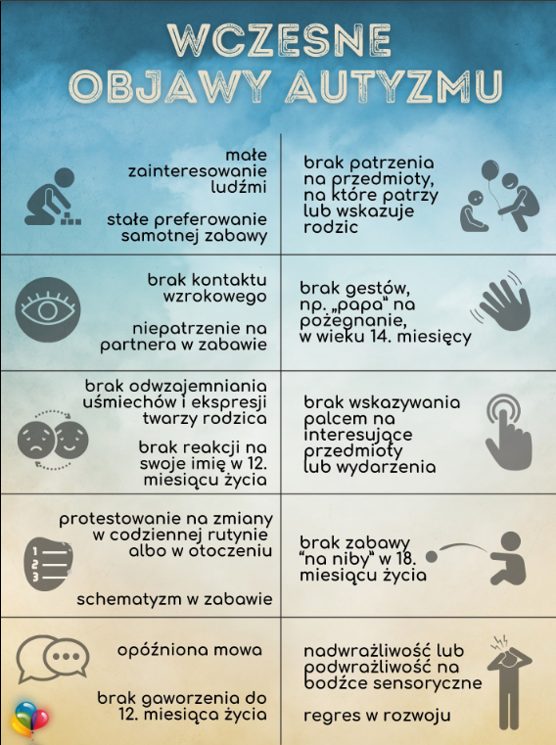
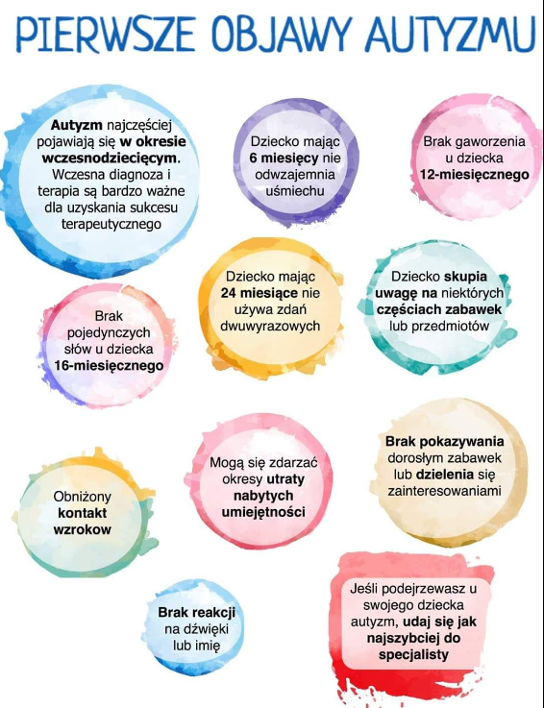

Slide 10
Obserwacja: zachowanie w przedszkolu
tendencje do unikania kontaktów rówieśniczych lub słaba zdolność do interakcji społecznych (autystyczna samotność),
trudności komunikacyjne, brak mowy, problemy z podtrzymaniem prostej rozmowy lub tendencja do powtarzania się w rozmowie (echolalia),
trudności w adaptacji do warunków przedszkolnych (trzymanie się sztywnych schematów, rytuałów, trudności w akceptowaniu zmian, nowych osób, nowych miejsc)
trudności w kontrolowaniu reakcji społecznych, emocjonalnych, szczególnie gniewu, agresji, ekscytacji, niepokoju,
nadaktywność,
nieumiejętność nawiązywania kontaktów rówieśniczych, zbyt małe kompetencje w tym zakresie,
braki lub trudności w umiejętnościach samoobsługowych i organizacyjnych,
zatracanie się we własnych sztywnych zainteresowaniach, fiksacja na jednym temacie, obszarze tematycznym, elementach przedmiotów lub przedmiotach.

Slide 11
Dodatkowe objawy w obrębie zmysłów
Wrażliwość słuchowa na dźwięki (nadmierne do nich przywiązanie,
zatykanie uszu, płacz, unikanie),
Wrażliwość dotykowa (unikanie niektórych ubrań, faktur, kąpania,
obcinania paznokci, problemy z siedzeniem na nocniku),
Wrażliwość węchowa (unikanie niektórych potraw, zapachów),
Wrażliwość smakowa (objawia się wybiórczością pokarmową-
preferowanie słodkich rzeczy)
Motoryka: nadmierne przewracanie się i potykanie, trudności z
opanowaniem rowerka, niechęć do huśtania się lub wręcz przeciwnie
silna potrzeba bujania się i wspinania

Slide 12
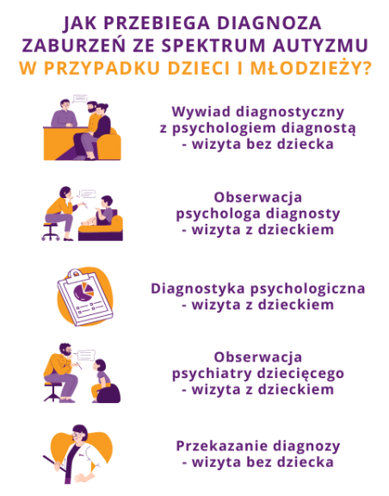
Diagnoza
Badania, które mogą być zalecone podczas diagnostyki pod kątem spektrum autyzmu:
-badanie przesiewowe M-CHAT, ASRS, ADIR
-badania w poradni genetycznej mogą być zalecone, jeśli diagności podejrzewają zespoły genetyczne np. zespół łamliwego chromosomu X, Zespół Retta
-badanie słuchu i wzroku – sprawdza czy trudności ze słyszeniem lub widzeniem mogą wyjaśniać sposób zachowania dziecka
-obserwacja diagnostyczna ADOS-2 – test do diagnozy autyzmu
-testy oceniające rozwój dziecka np. PEP-R ,
-konsultacja z neurologiem i EEG – badanie pozwala wykluczyć epilepsję
-diagnoza intelektu*
-badanie logopedyczne*
-badanie integracji sensorycznej*
W specjalnym ośrodku
Interdyscyplinarna: psychiatra, psycholog, logopeda, terapeuta SI
Poradnia
Wydaje opinie o potrzebie wwrd oraz orzeczenie o kształceniu specjalnym na podstawie zaświadczenia lekarskiego od lekarza psychiatry dziecięcego

Slide 13
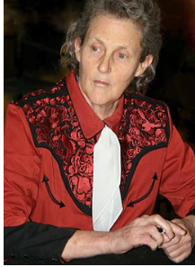
Temple Grandin
Wyodrębnienia autyzmu jako osobnej kategorii diagnostycznej, dokonał austriacki psychiatra Leo Kanner ze szpitala Johna Hopkinsa w Baltimore w Stanach Zjednoczonych w roku 1943. Do dziś jest on uważany za twórcę psychiatrii dziecięcej.
Niezależnie od prac Kannera trwały badania austriackiego pediatry Hansa Aspergera. W roku 1938 wygłosił on wykład na Uniwersytecie Medycznym w Wiedniu o grupie chłopców, których mógł obserwować w swojej klinice. Zauważył u nich deficyty społeczne połączone z wysoką inteligencją. Zapożyczył od Bleulera termin „autystyczny” i zdefiniował nowy syndrom nazwany „psychopatią autystyczną”. W roku 1944 Asperger opublikował swoją pracę doktorską, która ze względu na brak tłumaczenia z niemieckiego na angielski przez następne czterdzieści lat pozostaje niezauważona. Ostatecznie jednak praca ta doprowadziła do powstania jednostki diagnostycznej nazywanej dziś Zespołem Aspergera.

Slide 14
Opóźniony rozwój psychoruchwy
opóźniony rozwój mowy
opóźniony rozwój funkjci poznawczych
opóźniony rozwój funkcji motorycznych
opóźniony rozwóju funkcji emocjonalno-społecznych

Slide 15
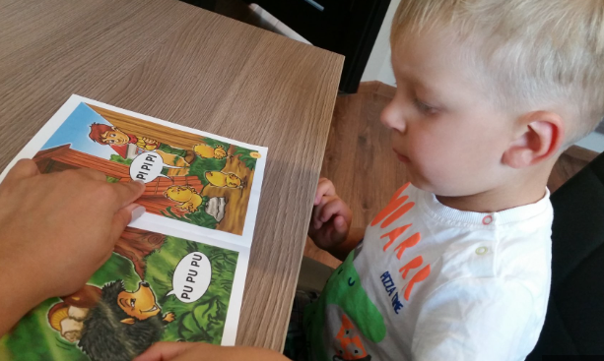
Opóźniony rozwój mowy
Problemy z mową to najczęściej spotykane opóźnienie w rozwoju. Przyczyny trudności z wysłowieniem oraz ze zrozumieniem słyszanych informacji mogą być różne.
Niekiedy za problemy językowe odpowiedzialne są trudności w uczeniu się lub niedosłuch. Na kontakty społeczne wpływ może mieć również autyzm i inne zaburzenia rozwoju (zaburzenia funkcji poznawczych, motorycznych, czynniki genetyczne, zespół Downa, MPD i inne).

Slide 16
Objawy
Jeśli w wieku trzech lat dziecko nie jest w stanie wypowiedzieć krótkich wyrażeń, jest to sygnał alarmowy.
W przypadku dzieci czteroletnich dzwonkiem alarmowym jest niezdolność do budowania zdań dłuższych niż trzywyrazowe oraz błędne używanie zaimków: „ja” i „ty”.
Natomiast u dzieci pięcioletnich powodem do zmartwień jest brak zrozumienia prostych poleceń z przyimkami (np. „na”, „pod” lub „do”), błędy w liczbie mnogiej rzeczowników i w czasie przeszłym oraz niemożność mówienia o codziennych wydarzeniach.
Nie należy także lekceważyć sytuacji, w której pięcioletnie dziecko nie potrafi przedstawić się z imienia i nazwiska.

Slide 17
Opóźnienia
w rozwoju poznawczym
Problemy z myśleniem i zdolnościami poznawczymi mogą nastąpić na skutek defektów genetycznych, czynników środowiskowych, chorób, przedwczesnego porodu, zaburzeń układu nerwowego i niedotlenienia podczas porodu.
Odpowiedzialny może być również kontakt z alkoholem lub substancjami toksycznymi podczas ciąży matki, a nawet wypadek. Im wcześniej rodzice zauważą opóźnienie, tym szybciej dziecku może udać się dogonienie rówieśników. Leczenie tego typu opóźnień obejmuje zwykle terapię i specjalną edukację. W rzadkich przypadkach stosuje się leki.

Slide 18
Objawy
Jakie są sygnały alarmowe, wskazujące na opóźnienia dziecka w rozwoju poznawczym?
U trzylatka powodem do niepokoju mogą być trudności z narysowaniem koła, niewielkie zainteresowanie zabawkami, a także brak zrozumienia prostych poleceń. Maluch może również unikać zabaw wymagających wyobraźni. Podobnie wyglądają oznaki opóźnienia u czterolatków. Dodatkowo można spodziewać się zupełnego braku zainteresowania grami i zabawami interaktywnymi. Natomiast u pięciolatka można zauważyć brak zdolności do skupienia uwagi na dłużej niż pięć minut.

Slide 19
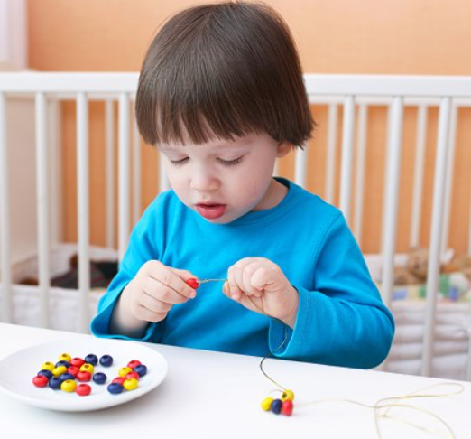
Opóźnienia
w zdolnościach
motorycznych
Niektóre dzieci mają trudności z rzucaniem piłki lub czynnościami wymagającymi większej dokładności, takimi jak kolorowanie obrazka. Przyczyny takich problemów są różne. Najczęściej winien jest brak odpowiedniej stymulacji w młodszym wieku lub autyzm.
Niekiedy odpowiedzialne są problemy ze wzrokiem lub zaburzenia dotykające mięśni, które zakłócają ich koordynację. Leczenie opóźnień zdolności motorycznych zależy od przyczyny problemów. Zwykle polega ono na zachęcaniu dziecka do aktywności fizycznej.

Slide 20
Objawy
Trzyletnie dziecko może często się przewracać oraz mieć trudności z wchodzeniem i schodzeniem po schodach. Typowe jest także ślinienie się i niewyraźna mowa, a także problemy z korzystanie z małych przedmiotów,
na przykład z budowaniem wieży z 4 klocków.
Z kolei czteroletnie dziecko może mieć trudności z rzucaniem piłką ponad głową, podskakiwaniem w miejscu, jazdą na rowerku, chwytaniem kredki pomiędzy kciukiem a palcem wskazującym oraz budowaniem wieży z więcej niż 4 klocków. W przypadku dzieci pięcioletnich problemy ze zdolnościami motorycznymi mogą objawiać się niezdolnością do zbudowania wieży z 6-8 klocków, dokładnego mycia zębów i umycia oraz wysuszenia dłoni. Maluchy mogą również mieć kłopoty ze zdjęciem ubrań i trzymaniem kredki w dłoni.

Slide 21
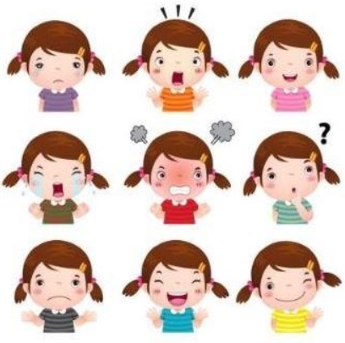
Opóźnienia w rozwoju
funkcji emocjonalno-społecznych
Dzieci mogą doświadczyć problemów w interakcjach z dorosłymi i innymi dziećmi. Powody takiego stanu są różne, od zaniedbania przez rodziców, po zaburzenia, takiego rodzaju jak autyzm, zespół Aspergera, syndrom Retta, zaburzenia lękowe.
W przypadku zaburzeń stosuje się zwykle leki i specjalną terapię behawioralną. Wskazane jest także, by rodzice uczestniczyli w zajęciach, które pomogą im nawiązać z dzieckiem więź emocjonalną.

Slide 22
Objawy
Pierwsze sygnały alarmowe u dzieci trzyletnich to: minimalne zainteresowanie innymi dziećmi, trudności z odseparowaniem się od rodziców oraz unikanie kontaktu wzrokowego.
W przypadku dzieci czteroletnich wyżej wymienione zachowania pogłębiają się. Maluchy reagują płaczem na nieobecność rodziców, ignorują inne dzieci, nie reagują na słowa osób spoza rodziny, łatwo wpadają w gniew i stawiają opór między innymi wobec korzystania z toalety.
Natomiast pięciolatki opóźnione emocjonalnie i społecznie przez większość czasu są smutne, zgaszone, przestraszone lub agresywne. Niekiedy wachlarz ich emocji jest bardzo ograniczony. Zwykle dzieci te nie są w stanie pozwolić rodzicowi oddalić się bez zrobienia scen. Poza tym wykazują bardzo mało zainteresowania wymyślaniem zabaw i bawieniem się z innymi dziećmi.

Slide 23
Diagnoza
Poradnia
Badania, które mogą być zalecone podczas diagnostyki pod kątem opóźnionego rozwoju psychoruchowego:
Wydaje opinie o potrzebie pomocy psychologiczno-pedagogicznej w przedszkolu
Zalecenia:
zajęcia korekcyjno-kompensacyjne
zajecia logopedyczne
zajecia SI
zajęcia rozwijające kompetencje emocjonalno-społeczne
współpraca z rodzicami (zalecenia dla rodziców)
*w przypadku potwierdzenia niepełnosprawności intelektualnej lub ruchowej wydaje się również orzeczenie o potrzebie kształcenia specjalnego oraz opinię o wczesnym wspomaganiu rozwoju
-badanie intelektu (SB-5, Leiter 3)
-badanie testem PEPR
-System oceny zachowań adaptacyjnychy ABS-3
-badanie logopedyczne
-badanie integracji sensorycznej lub ocena fizjoteraeputy
-wywiad z rodzicem
-analiza opinii z przedszkola
-zaświadczenia lekarskie*

Slide 24
Integracja sensoryczna
Integracja sensoryczna (SI) to zdolność rozumienia oraz porządkowania bodźców i informacji dostarczanych z otoczenia i z własnego ciała poprzez zmysły. Dzięki tej wyjątkowej umiejętności dziecko rozumie, jak działa świat, i swobodnie w nim funkcjonuje.
Innymi słowy, dzięki integracji sensorycznej dziecko adekwatnie odbiera różne wrażenia – np. obrazy, odległości, dźwięki czy zapachy, oraz właściwie je interpretuje. To z kolei pozwala mu łatwo i bez poczucia dyskomfortu funkcjonować w zwyczajnych, codziennych sytuacjach życiowych – takich jak jedzenie, ubieranie się czy aktywność fizyczna.
Proces tworzenia się integracji sensorycznej rozpoczyna się już u noworodka i trwa do około 7. roku życia.

Slide 25
Zaburzenia SI

Slide 26
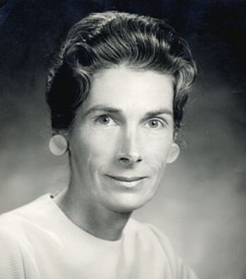
dr Anna Jean Ayres (1920-1989) psycholog i terapeuta zajęciowy, pracownik naukowy na Uniwersytecie Kalifornijskim w Los Angeles. W latach 60 tych ubiegłego stulecia w oparci o wiedzę z zakresu neurobiologii, psychologii, pedagogiki i terapii opracowała hipotezy wskazujące na zależność pomiędzy funkcjami psychoneurologicznymi a trudnościami w uczeniu się. Poprzez kolejne lata badań i studiów teoretycznych Ayres opracowuje szczegółowo teorię rozwoju integracji sensorycznej i jej rolę w rozwoju dziecka. Tworzy 18 testów do badania dysfunkcji w zakresie integracji sensorycznej weryfikuje je w trakcie licznych badań. Noszą one dziś nazwę Południowo Kalifornijskich Testów Integracji Sensorycznej. Każdy test mierzy psychoneurologiczne procesy, przyczyniające się do wykształcenia zdolności do uczenia się. Opracowuje metody terapii dzieci z zaburzeniami w zakresie integracji sensorycznej. Pisze i publikuje kilkadziesiąt artykułów, kilka książek m.in. „Sensory Integration and Lerning Disorders” i „Sensory Integration and the Child”, kręci kilka profesjonalnych filmów szkoleniowych.

Slide 27
Zaburzenia lękowe wieku przedszkolnego

Slide 28
Strach czy lęk?
Strach – pojawia się w obliczu realnego
zagrożenia
Lęk – pojawia się w sytuacji zagrożenia
niejasnego, niekonkretnego, irracjonalnego

Slide 29
Lęki rozwojowe
6-10 mż
lęk przed nieznajomymi, niespodziewanymi i intensywnymi bodźcami zmysłowymi
8mż – 2rż (maks. 5 rż)
lęk przed separacją
3-6rż
lęk przed ciemnością, wyobrażonymi postaciami, duchami, katastrofami naturalnymi, chorobami (w tym czasie nasilają się objawy somatyczne)

Slide 30
Zaburzenia lękowe u dzieci i młodzieży wg ICD10
Lęk przed separacją w dzieciństwie (F93.0)
Uogólnione zaburzenia lękowe (F41.1)
Lęk społeczny w dzieciństwie (F93.2)
Zaburzenia lękowe o typie fobii w dzieciństwie (F93.1)
Zaburzenia lękowe z napadami lęku (F41.0)
Mutyzm wybiórczy (F94.0)
Zaburzenie obsesyjno-kompulsywne (F42)
Zaburzenia stresowe pourazowe (F43.1)

Slide 31
Lęk separacyjny
SAD – separation anxiety disorder
Małe dziecko może reagować płaczem, krzykiem, złością na wyjście z domu opiekuna.
Jeśli jednak natężenie objawów znacząco zakłóca codzienne funkcjonowanie dziecka i domowników – wskazana jest konsultacja z psychologiem.
Lęk separacyjny powinien ustąpić między 3 a 5 rż – wtedy dzieci nawiązują relacje z rówieśnikami.

Slide 32
Diagnoza i objawy SAD
Nadmierny, zogniskowany lęk przed rozłąką z tymi osobami, do których dziecko jest przywiązane.
Nierealistyczne i dominujące zamartwianie się nieszczęściami, które mogłyby spaść na ważne dla dziecka osoby.
Nierealistyczne i dominujące zamartwianie się, że jakieś nieszczęśliwe zdarzenie rozdzieli dziecko i najbliższą mu osobę.
Utrwalona niechęć lub odmowa chodzenia do przedszkola.

Slide 33
Diagnoza i objawy SAD
Utrwalona niechęć lub odmowa kładzenia się spać.
Utrwalony, utrzymujący się strach przed przebywaniem bez osoby ważnej.
Powtarzanie się koszmarów nocnych na temat rozłąki.
Powtarzanie się objawów fizycznych w sytuacjach oddzielenia od opiekuna.
Utrzymujący się lęk, płacz, napady złości, uczucie nieszczęścia, apatii, wycofanie społeczne w oczekiwaniu na powrót osoby ważnej.

Slide 34
Fobie specyficzne
Definicja:
„Charakteryzuje się nieuzasadnionym lękiem lub strachem wobec określonych sytuacji, obiektów oraz wiąże się z silnym dążeniem do ich unikania. Lęk wynika głównie z irracjonalnej lub nadmiernej oceny danego przedmiotu czy sytuacji. Napadowi lęku mogą towarzyszyć takie objawy jak przyśpieszenie oddechu i akcji serca, nudności, ból w klatce piersiowej, wzmożone napięcie mięśniowe czy pocenie się dłoni.”

Slide 35
Fobie specyficzne – mogą dotyczyć:
Zwierząt (zoofobia):
lęk przed pająkami – arachnofobia; rybami – ichtiofobia;
motylami - lepidopterofobia
Środowiska naturalnego:
Lęk przed ciemnością – nyktofobia; przed wiatrem – ankraofobia; przed burzą – brontofobia; przed przeciągiem - psychrofobia
Sytuacji codziennych:
Lęk przed zamkniętymi pomieszczeniami – klaustrofobia; lęk przed chodzeniem – ambulofobia; przed upadkiem - basifobia
Stanu zdrowia:
Lęk przed zastrzykami – trypanofobia;
Liczb:
W Polsce np. lęk przed liczbą 13 – triskaidekafobia
W Japonii przed liczbą 9 - enneafobia

Slide 36
Fobia społeczna
Jest to lęk społeczny, który występuje u dzieci w sytuacjach kontaktu z rówieśnikami lub dorosłymi.
Objawy:
Dziecko unika sytuacji, w których może się znaleźć w centrum uwagi.
Dziecko będzie zwlekało z udzieleniem odpowiedzi na pytanie. Gdy się odezwie może mówić cicho, niepewnie.
Dziecko czuje obawy przed jakąkolwiek ekspozycją społeczną – recytacja wierszyka, występ przed publicznością.
Trudności w nawiązywaniu kontaktu z nieznajomymi.
Wysoki poziom niepokoju i stresu w sytuacjach społecznych.
Trudności z nawiązywaniem kontaktu wzrokowego.

Slide 37
Objawy odczuwane przez dziecko:
Dziecko przede wszystkim unika przedmiotów/sytuacji lękotwórczych.
Gdy znajdą się w pobliżu pojawiają się:
Kołatanie serca
Potliwość
Duszność
Drżenie
Uczucie suchości w ustach
Uścisku w gardle
Bóle głowy
Bóle brzucha
Nudności
Zawroty głowy
Biegunka
Częstomocz
Szybszy oddech
Ból w klatce piersiowej
Nogi „jak z waty”
Mrowienie w rękach i nogach

Slide 38
Diagnoza fobii specyficznych
Objawy psychiczne lub autonomiczne są pierwotnym przejawem lęku.
Lęk jest ograniczony jedynie do obecności specyficznego przedmiotu fobii (lub sytuacji).
Dziecko, które doświadcza fobii, unika sytuacji z nią związanej kiedy tylko to możliwe.

Slide 39
Kryteria diagnostyczne mutyzmu wybiórczego
wg DSM-5
Mutyzm wybiórczy został zakwalifikowany w DSM 5 do zaburzeń lękowych.
Brak mówienia w określonych sytuacjach, pomimo mówienia innych.
Zaburzenie utrudnia osiąganie sukcesów edukacyjnych lub zawodowych oraz komunikację społeczną.
Czas trwania zaburzenia wynosi co najmniej 1 miesiąc.
Brak mówienia nie wynika z braku znajomości języka lub dyskomfortu związanego z posługiwaniem się danym językiem.
Zaburzenia nie można wyjaśnić poprzez:
Zaburzenia komunikacji (np. jąkanie)
Całościowe zaburzenia rozwoju
Zaburzenia psychotyczne (schizofrenia)

Slide 40
Mutyzm wybiórczy
Mutyzm ujawnia się zwykle między 3 a 5 rokiem życia.
W przedszkolu dziecko opisywane jest jako wycofane, nieśmiałe, zamknięte w sobie, ciche, nieprzeszkadzające.
W domu, przez rodziców, dziecko określane jest jako żywe, rozgadane,
z poczuciem humoru,
uparte, wesołe.
Mutyzm wybiórczy to nie jest nieśmiałość.
Dzieci nie wyrastają z niego. Bez specjalistycznej pomocy objawy mogą się nasilać i utrwalać.

Slide 41
Mutyzm wybiórczy – charakterystyczne objawy
Dziecko milczy w wybranych sytuacjach/miejscach (plac zabaw, przedszkole), podczas gdy w innych (dom rodzinny) mówi swobodnie.
W przedszkolu dziecko jest wycofane, przyjmuje bierną postawę podczas zajęć, w grupie rówieśników wchodzi w rolę obserwatora
Dziecko ma trudności w nawiązaniu kontaktów z rówieśnikami. Najczęściej bawi się z 1-2 dzieci.
Trudności z utrzymaniem kontaktu wzrokowego.
Występują trudności ze zgłaszaniem potrzeb fizjologicznych i spożywaniem posiłków.
Dziecko komunikuje się z niewerbalnie lub w ograniczonym zakresie w sposób werbalny.

Slide 42
Mutyzm wybiórczy – charakterystyczne objawy
Dziecko jest bierne podczas zajęć, czasem zdarza mu się zgłosić na zadane przez nauczyciela pytanie, ale nie jest w stanie udzielić mu odpowiedzi.
Widoczne jest napięcie mięśni całego ciała, podniesione i skulone barki, schylona głowa i ogólna sztywność postawy i ruchów.
Dziecko nie pokazuje swoich uzdolnień.

Slide 43
Mutyzm wybiórczy – charakterystyczne objawy
Rodzice zauważają, że dziecko jest wycofane w sytuacji pojawienia się w domu gości.
Rodzice obserwują, że dziecko nie nawiązuje kontaktu wzrokowego np. z sąsiadką, sprzedawcą w sklepie.
Trudności z rozstaniem się z rodzicem po wejściu do przedszkola.
Dziecko może mieć trudności z nawiązaniem interakcji na placu zabaw.
Mała elastyczność – nieumiejętność dostosowania się do nagłych zmian,
Dziecko prezentuje inne objawy lękowe takie jak fobie czy tiki.

Slide 44
16.11.2023
adres e-mail:
nicpon@poradnialubartow.pl
gajowniczek@poradnialubartow.pl

